Slide 1
Интернет вещей

Slide 2
Определение от Cisco
Интернет вещей (Internet of Things) — это состояние Интернета начиная с момента времени, когда количество «вещей или объектов», подключенных к Всемирной сети, превышает население планеты.
Notes:
Существует большое количество определений термина IoT

Slide 3
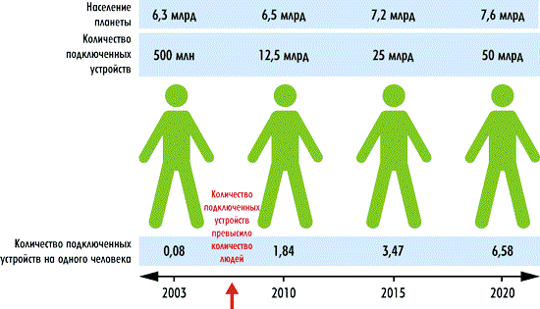
Cisco определило саму точку наступления эры «Интернета вещей»
Notes:
Они даже определили точку наступления эры интернет вещей
Где-то между 2003-м и 2010-м годом количество подключенных устройств превысило население планеты, что и ознаменовало переход в состояние «Интернет вещей».

Slide 4
Определение от IDC
IDC, например, четко говорит, что устройства в концепции IoT должны быть автономно подключены к Интернету и передавать сигналы без участия человека. А потому смартфон, управляемый пользователями, к IoT-устройствам отнесен быть не может.
Notes:
Но многие не согласным с таким определением и считают что умные вещи

Slide 5
Определение
Интернет вещей — сеть физических объектов, содержащих встроенную технологию, которая позволяет этим объектам измерять параметры собственного состояния или состояния окружающей среды, использовать и передавать эту информацию.

Slide 6
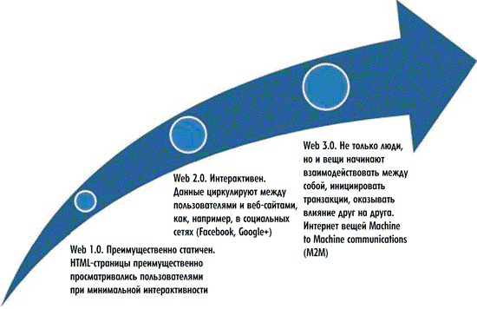
IoT как этап развития
Notes:
IoT еще один этап развития интернета в котором взаимодействуют не только люди, но и вещи между собой и с окружающей природой

Slide 7
Основные элементы «умных» вещей:
Физические компоненты: механические и электрические части устройства
Умные компоненты: сенсоры, микропроцессоры, хранилище данных и во многих случаях операционная система и пользовательский интерфейс
Компоненты для связи: порты, антенны и протоколы, делающие возможным проводное и беспроводное соединение объектов

Slide 8
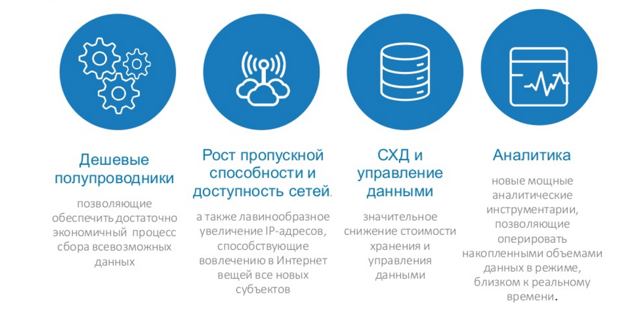
Технологии, определяющие развитие IoT

Slide 9
Технологии, лежащие в основе IoT
Истинная суть интернета вещей – в симбиозе сенсоров и машин.
Машина - нечто осязаемое, что выполняет определенный набор функций или действий.
Сенсоры собирают данные окружающей среды.

Slide 10
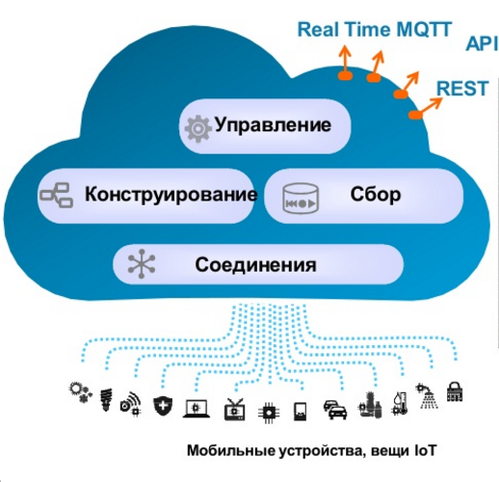
Настоящая ценность феномена интернета вещей состоит в том, чтобы объединить усилия машин и сенсоров для сбора и интерпретации данных.
Вся возможная информация, собранная со всех датчиков мира ничего не стоит, если нет инфраструктуры, способной анализировать её в реальном времени. Ключом к этому должны быть облачные приложения. Без них интернет вещей просто не сможет существовать: некому будет передавать собранные данные и интерпретировать их.

Slide 11
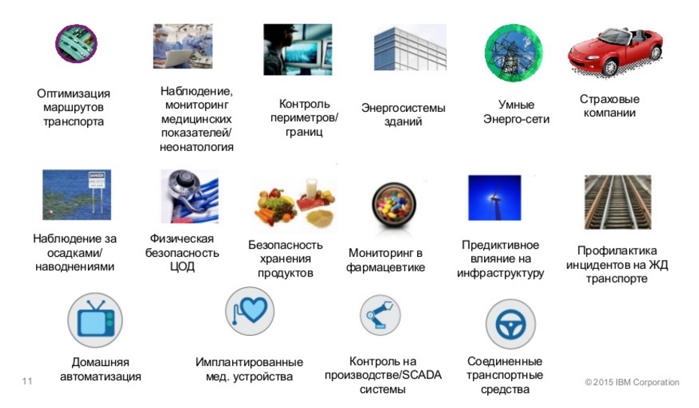
Возможности применения IoT
Notes:
Применение Интернета вещей практически не ограничено рамками отдельных отраслей

Slide 12
Уже сейчас можно поставить датчик на любую вещь, устройство и даже кота. Если вы уйдете из дома без кошелька, он сообщит вам об этом по телефону, а сенсор на ошейнике кота сообщит координаты, если кот сбежал далеко от дома
Забыли выключить утюг или телевизор? Не нужно идти домой проверять, действительно ли. Все это можно сделать со смартфона. А можно, наоборот, включить кофе-машину или обогреватель — когда доедете домой, там уже будет тепло.
Интернет-вещи теперь напомнят, когда нужно поливать цветы, а целая система, подключенная к вашему огороду, подскажет, когда нужно полить грядки и включить поливалки.
Интернет-вещи приносят и пользу для здоровья. Многие уже пользуются специальными браслетами, которые подсчитывают шаги. А умные часы теперь помогут позаботиться о старых людях на расстоянии. Часы сообщат, если что-то случилось, и напомнят принять лекарства.

Slide 13
Проблемы развития
Есть факторы, способные замедлить развитие Интернета вещей. Из них самыми важными считаются три:
переход к протоколу IPv6,
энергопитание датчиков,
принятие общих стандартов.

Slide 14
Дефицит адресов и переход к IPv6
В феврале 2010 года в мире не осталось свободных адресов IPv4. Хотя рядовые пользователи не нашли в этом ничего страшного, данный факт может существенно замедлить развитие Интернета вещей, поскольку миллиардам новых датчиков понадобятся новые уникальные IP-адреса. Кроме того, IPv6 упрощает управление сетями с помощью автоматической настройки конфигурации и новых, более эффективных функций информационной безопасности.

Slide 15
Питание датчиков
Чтобы Интернет вещей полностью реализовал свои возможности, его датчики должны работать совершенно автономно. А это значит: нам понадобятся миллиарды батареек для миллиардов устройств. Это совершенно нереально. Поэтому датчики должны научиться получать электроэнергию из окружающей среды: от вибрации, света и воздушных потоков.
В 2010 году в этой области был достигнут большой успех. Ученые анонсировали пригодный к коммерческому использованию наногенератор — гибкий чип, преобразующий в электроэнергию человеческие телодвижения (даже одного пальца).

Slide 16
Безопасность
Помимо унификации технологий необходимо решить проблему информационной безопасности, которая имеет место в сфере «Интернета вещей».
«Умные» устройства собирают, передают и хранят данные, которые можно считать личными данными владельца, поэтому необходимо найти оптимальное решение, учитывающее как необходимость защиты личных данных, так и необходимость обеспечения совместимости и удобства работы.

Slide 17
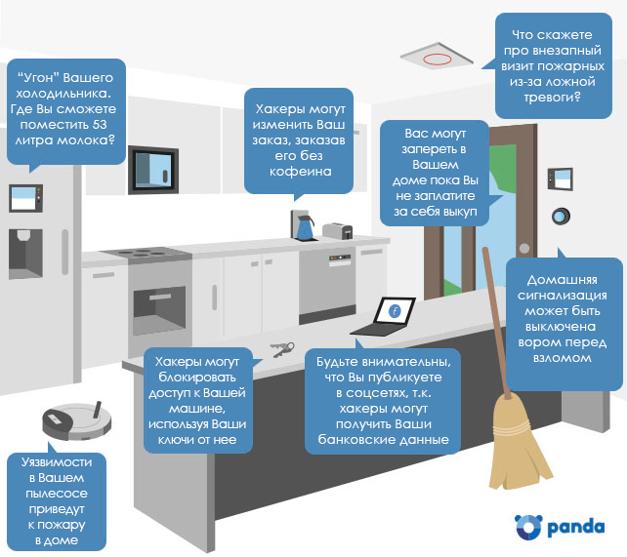
Notes:
несколько идей о способах, благодаря которым хакеры могли бы получить доступ к Вашей повседневной жизни через устройства, которые расположены у Вас дома

Slide 18
Спасибо за внимание!

Slide 19
Вопросы
1) Определение IoT.
2) Возможности применения IoT.
3) Проблемы развития IoT.

